Slide 1
UNIDAD DIDÁCTICA 6
Elaboración de diagramas de comportamiento
Si UD5 era la fotografía, esto es la película
Entornos de Desarrollo · 1.º DAW · 12 horas

Slide 2
Qué vamos a ver
RA6 — Representa el comportamiento de una aplicación mediante diagramas UML
1
Casos de uso
Actores, include, extend y descripción textual
2
Diagramas de secuencia
Líneas de vida, mensajes, fragmentos combinados
3
Diagramas de comunicación
La misma información, otra vista
4
Diagramas de estados
El ciclo de vida de un objeto
5
Diagramas de actividad
Flujos, decisiones, paralelismo y calles
6
Coherencia entre diagramas
Que el modelo encaje consigo mismo y con el código
UD6 · Diagramas de comportamiento
1

Slide 3
Cada diagrama responde a una pregunta
Diagrama | Responde a
Casos de uso | ¿Qué puede hacer cada tipo de usuario?
Secuencia | ¿En qué orden se envían los mensajes?
Comunicación | ¿Quién habla con quién?
Estados | ¿Por qué situaciones pasa un objeto y qué las provoca?
Actividad | ¿Cuál es el flujo, con decisiones y paralelismos?
UD6 · Diagramas de comportamiento
2

Slide 4
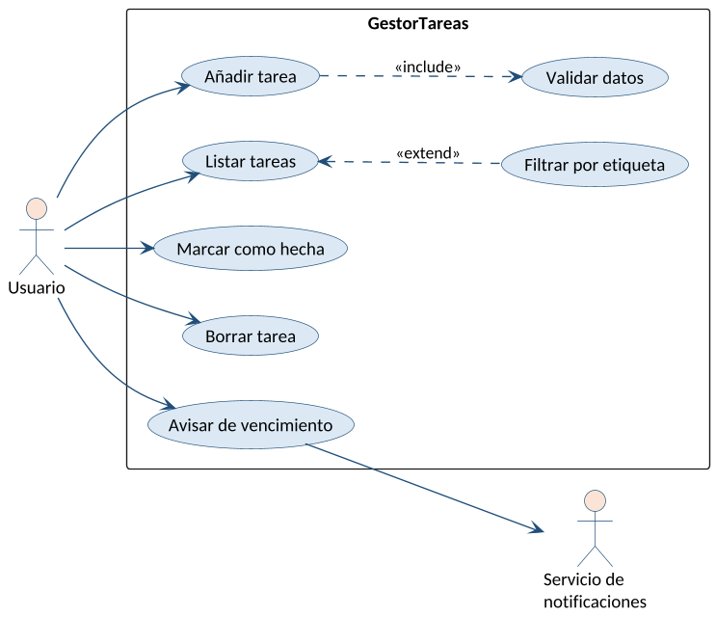
Diagrama de casos de uso
Actor = un ROL, no una persona
Un actor puede ser otro sistema o un temporizador
El rectángulo es la frontera del sistema
include: el base SIEMPRE ejecuta el incluido
extend: comportamiento OPCIONAL
Es el diagrama que se le enseña al cliente
UD6 · Diagramas de comportamiento
3

Slide 5
TRUCO PARA LAS FLECHAS
La punta señala de qué depende cada cosa.
En include, el caso base depende del incluido (no funciona sin él) → la flecha apunta al incluido. En extend, la extensión depende del base (no existe sin él) → la flecha apunta al base. Van al revés.

Slide 6
La descripción textual del caso de uso
CU-01: Añadir tarea
Actor principal: Usuario
Precondiciones: El almacén es accesible
Postcondiciones: Existe una tarea nueva, pendiente, con id único
Flujo principal
1. El usuario introduce el comando con un título
2. El sistema valida el título
3..7 carga, genera id, crea, guarda, informa
Flujos alternativos
2a. Título vacío -> mensaje y vuelta al paso 1
6a. No se puede escribir -> error del SO, no se crea nada
Los flujos alternativos son EXACTAMENTE los casos de prueba que necesitarás en UD3.
UD6 · Diagramas de comportamiento
4

Slide 7
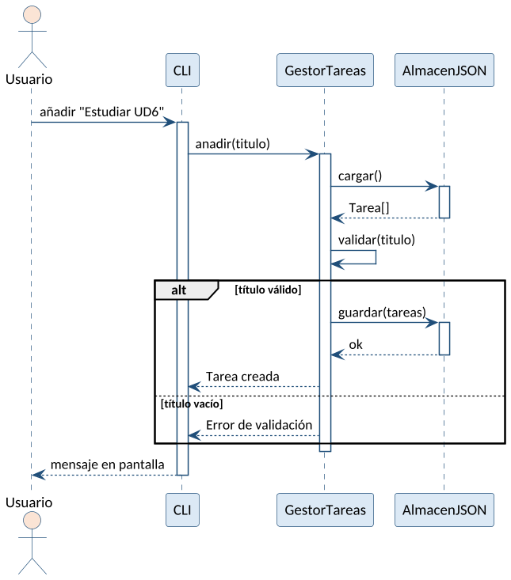
Diagrama de secuencia
UD6 · Diagramas de comportamiento
5

Slide 8
Leer un diagrama de secuencia
Elementos
Fragmentos combinados
Línea de vida: el objeto, con su vertical discontinua
Rectángulo estrecho: está ejecutando algo
Flecha con punta rellena: mensaje síncrono (espera)
Flecha con punta abierta: asíncrono (no espera)
Flecha discontinua hacia atrás: la respuesta
X al final: el objeto se destruye
alt — alternativa (if / else)
opt — opcional (if sin else)
loop — bucle
par — en paralelo
break — ruptura del flujo
ref — referencia a otro diagrama
UD6 · Diagramas de comportamiento
6

Slide 9
ENLACE CON UD3
Un diagrama de secuencia es la traza de ejecución dibujada.
Cuando pongas un punto de ruptura y mires la pila de llamadas en el depurador, estarás viendo el mismo diagrama puesto en vertical. Son dos vistas de lo mismo.

Slide 10
Diagrama de comunicación
La misma información que la secuencia
El orden lo da la numeración, no la posición
Numeración jerárquica: 1, 2, 2.1, 2.2, 2.2.1
Énfasis en la estructura de la colaboración
Con muchos mensajes se convierte en una maraña
Son semánticamente equivalentes: se convierten entre sí
UD6 · Diagramas de comportamiento
7

Slide 11
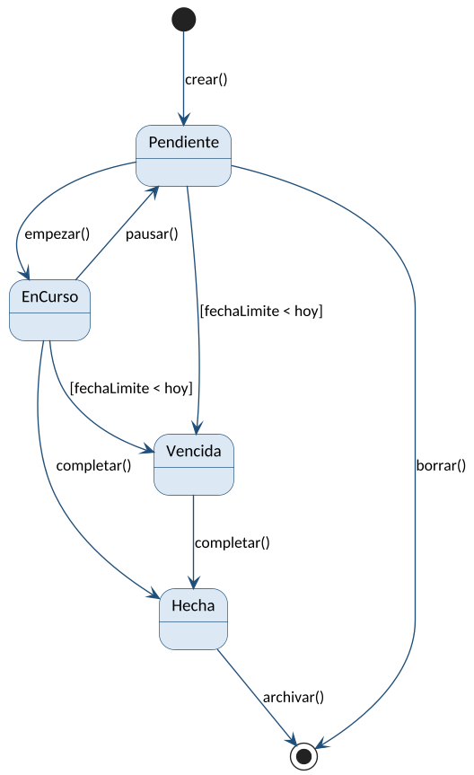
Diagrama de estados
Círculo negro: estado inicial
Rectángulo redondeado: un estado
Transición: evento [guarda] / acción
entry / do / exit dentro del estado
Círculo con anillo: estado final
Útil cuando el objeto se comporta distinto según su estado
UD6 · Diagramas de comportamiento
8

Slide 12
De la máquina de estados al código
const TRANSICIONES = {
[ESTADO.PENDIENTE]: { empezar: EN_CURSO, vencer: VENCIDA },
[ESTADO.EN_CURSO]: { pausar: PENDIENTE, completar: HECHA,
vencer: VENCIDA },
[ESTADO.VENCIDA]: { completar: HECHA },
[ESTADO.HECHA]: {},
};
aplicar(evento) {
const destino = TRANSICIONES[this.estado][evento];
if (!destino) throw new Error(`No se puede ${evento} desde ${this.estado}`);
this.estado = destino;
}
El diagrama te da gratis la lista de transiciones INVÁLIDAS que hay que rechazar y probar.
UD6 · Diagramas de comportamiento
9

Slide 13
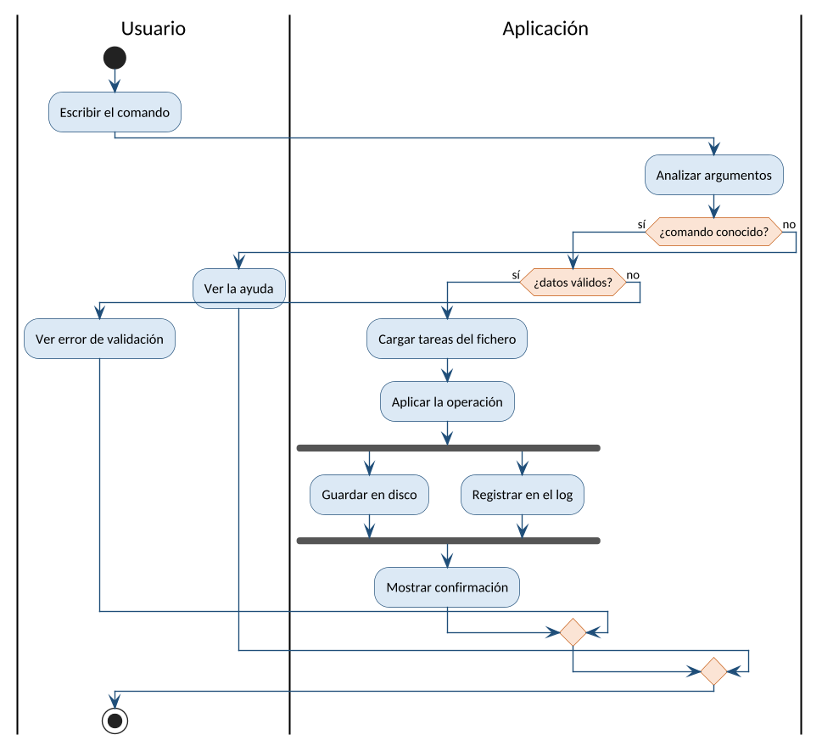
Diagrama de actividad con calles
UD6 · Diagramas de comportamiento
10

Slide 14
EL ERROR TÍPICO
Rombo: se elige UN camino. Barra gruesa: se toman TODOS a la vez.
El rombo es un if. La barra (fork) es concurrencia, y toda bifurcación necesita su unión (join). Las calles indican QUIÉN ejecuta cada acción: es lo que hace que el diagrama se entienda en una reunión.

Slide 15
Comprobación de coherencia
Los diagramas no son dibujos sueltos: forman un modelo
Comprobación | Qué verificar
Secuencia ↔ Clases | Todo objeto de la secuencia es una clase
Secuencia ↔ Clases | Todo mensaje es un método público de la receptora
Secuencia ↔ Clases | Si A envía a B, existe relación A → B
Estados ↔ Clases | Los estados son valores de un atributo
Casos de uso ↔ Actividad | Cada flujo alternativo es un camino
Todos ↔ Código | Los nombres coinciden exactamente
UD6 · Diagramas de comportamiento
11

Slide 16
Los mismos diagramas en Visual Paradigm
Los enunciados de fuera lo presuponen: hay que saber usarlo
Diagrama | New Diagram → | La trampa
Casos de uso | Use Case Diagram | include apunta al incluido; extend, al revés
Secuencia | Sequence Diagram | Las respuestas son Return Message, discontinuas
Comunicación | Communication Diagram | Hay que numerar los mensajes a mano
Estados | State Machine Diagram | evento [guarda] / acción, con corchetes y barra
Actividad | Activity Diagram | Decision (una rama) ≠ Fork (todas, en paralelo)
UD6 · Diagramas de comportamiento
12

Slide 17
LA HERRAMIENTA NO ES EL CONTENIDO
El criterio evalúa notación UML correcta y coherencia entre diagramas, no una herramienta concreta.
Entrega con la que te sientas seguro, pero sabiendo usar las dos: eso sí te lo van a pedir en una empresa.

Slide 18
P6.4
Proyecto integrador del módulo
Casos de uso completos + descripción textual de tres, con flujos alternativos.
Diagrama de clases actualizado y coherente con el código.
Dos diagramas de secuencia con fragmentos combinados y uno de comunicación.
Diagrama de estados de Tarea y diagrama de actividad con calles.
Verificación de coherencia + tabla de trazabilidad caso de uso ↔ prueba ↔ clase.
Entrega: Repositorio con todos los diagramas en PlantUML en docs/, y dos de ellos además en Visual Paradigm.

Slide 19
Lo que hay que llevarse
Un actor es un rol, y puede no ser humano
include siempre; extend a veces; las flechas van al revés
Los flujos alternativos son los casos de prueba
Punta rellena = síncrono; discontinua hacia atrás = respuesta
alt, opt, loop, par: la lógica de control en el diagrama
Transición = evento [guarda] / acción
Rombo elige un camino; la barra los toma todos
Todo mensaje de la secuencia es un método del diagrama de clases
UD6 · Diagramas de comportamiento

